Slide 1
1.10. Wartość domyślna właściwości (Default Value)
Kamil Marczak 284229

Slide 2
Po co wartości domyślne?
Wartość domyślna (default value) właściwości w UML
Po co: pokazać wartość początkową, gdy obiekt powstaje bez jawnego ustawienia pola.

Slide 3
Co mówi UML (sens semantyczny)
Jeżeli dla Property zdefiniowano defaultValue, to:
jest ona ewaluowana przy tworzeniu instancji, gdy nie podano wartości i nie ma ograniczenia wymuszającego inną,
a wynik staje się wartością początkową właściwości.

Slide 4
Notacja na diagramie klas: = wartość
W notacji właściwości UML spotyka się zapis:
nazwa : Typ = defaultValue
Przykładowy zapis atrybutu z wartością początkową (IBM): - balance : MoneyType = 0.00.

Slide 5
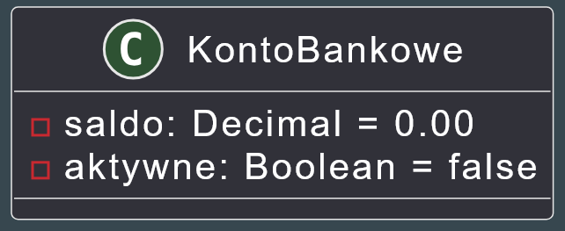
Diagram: atrybuty z wartościami domyślnymi

Slide 6
Default value a krotność > 1 (wielowartościowość)
Wokół Property.defaultValue w kontekście wielowartościowości pojawiają się ograniczenia i dyskusje (m.in. kwestie krotności defaultValue vs krotność samej właściwości).
W praktyce narzędzia mogą pozwalać na ustawienie tylko pojedynczego defaultValue nawet dla właściwości 0..* / 1..* (zależnie od narzędzia).

Slide 7
Redefinicja właściwości a domyślna wartość
Jeżeli właściwość redefiniuje inną właściwość z domyślną wartością, to domyślna wartość z redefinicji zastępuje bardziej ogólną.

Slide 8
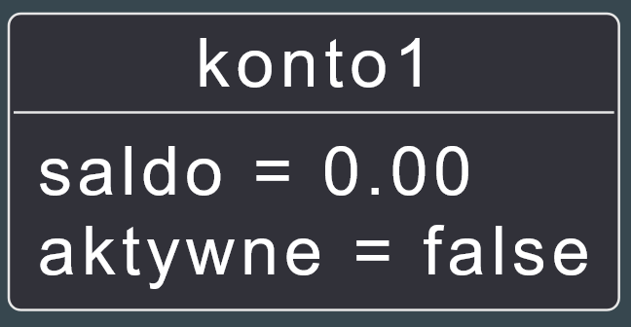
Diagram obiektów (pokazanie wartości po utworzeniu)
Diagram obiektów jako “snapshot” instancji z wartościami

Slide 9
Kiedy podawać wartość domyślną?
Gdy wartość jest “standardowa” biznesowo (np. status = Nowe, aktywne = false).
Gdy brak wartości jest błędem lub komplikacją (upraszcza użycie API).
Uwaga: default w UML nie zawsze = default w kodzie (zależy od generatora/narzędzia i języka docelowego).

